Slide 1
股票基础知识培训

Slide 2
一、股票的定义
二、股票的分类
三、股票的区别
四、中国股市的概况
五、股票市场分了
六、影响股价的因素
七、股票常用术语解释

Slide 3


股票：是一种有价证券，是股份公司在筹集资本时向出资人发行的股份凭证。代表着持有者对股份公司的所有权。

Slide 4
股票是股份公司发行的所有权凭证，是股份公司为筹集资金而发行给各个股东作为持股凭证并借以取得股息和红利的一种有价证券。每股股票都代表股东对企业拥有一个基本单位的所有权。每支股票背后都有一家上市公司。换言之，每家上市公司都会发行股票。

Slide 5
这种所有权为一种综合权利，如参加股东大会、投票表决、参与公司的重大决策、收取股息或分享红利等，但也要共同承担公司运作错误所带来的风险。

Slide 6
A股：正式名称是人民币普通股票。它是由中国境内的公司发行，供境内机构、组织或个人（不含台、港、澳投资者）以人民币认购和交易的普通股股票。
B股：也称为人民币特种股票。是指那些在中国大陆注册、上市的特种股票。以人民币标明面值，只能以外币认购和交易。
H股 ：也称为国企股是指国有企业在香港(Hong Kong) 上市的股票。

Slide 7
N股，是指那些在中国大陆注册、在美国纽约（New York）的证券交易所上市的外资股票，取纽约字首的第一个字母N作为名称。

Slide 8
普通股:普通股是指在公司的经营管理和盈利及财产的分配上享有普通权利的股份，代表满足所有债权偿付要求及优先股东的收益权与求偿权要求后对企业盈利和剩余财产的索取权。普通股构成公司资本的基础，是股票的一种基本形式。现上海和深圳证券交易所上进行交易的股票都是普通股。

Slide 9
优先股
优先股相对于普通股。优先股在利润分红及剩余财产分配的权利方面优先于普通股。
（1）优先分配权。在公司分配利润时，拥有优先股票的股东比持有普通股票的股东，分配在先，但是享受固定金额的股利，即优先股的股利是相对固定的。
（2）优先求偿权。若公司清算，分配剩余财产时，优先股在普通股之前分配。注：当公司决定连续几年不分配股利时，优先股股东可以进入股东大会来表达他们的意见，保护他们自己的权利。

Slide 10
垃圾股:经营亏损或违规的公司的股票。
绩优股:公司经营很好，业绩很好，每股收益0.5元以上.
蓝筹股:股票市场上，那些在其所属行业内占有重要支配性地位、业绩优良，成交活跃、红利优厚的大公司股票称为蓝筹股。

Slide 11
成长股：是指发行股票时规模并不大，但公司的业务蒸蒸日上，管理良好，利润丰厚，产品在市场上有竞争力的公司的股票。
热门股：是指交易量大、交易周转率高、股价涨跌幅度也较大的股票。热门股的形成往往有其特定的经济、政治、社会上原因。
绩优股：是指那些业绩优良，但增长速度较慢的公司的股票。这类公司有实力抵抗经济衰退，但这类公司并不能给你带来振奋人心的利润。

Slide 12
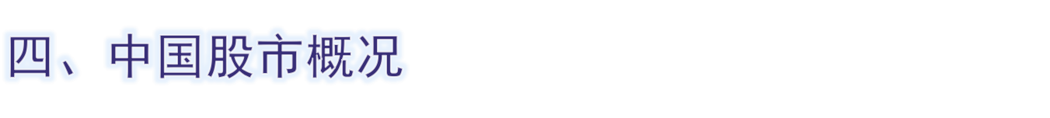
市场：沪市，成立于1990年，股票代码600+++/601+++
深市，成立于1991年，股票代码000+++
中小板002+++/创业板300+++
参与者：机构、基金、社保、散户
交易时间：周一至周五（法定节假日除外）
上午 9:30—11:30 下午 1:00—3:00
操作方式：1）短线（2天—2个月） 2）中线（3个月—6个月）
3）长线（半年以上） 4）波段（一波行情）
涨跌幅：常规股票为 ±10% ST、*ST股票为 ±5%
N股第一天上市无涨跌幅限制

Slide 13
股票的交易费用通常包括印花税、佣金、过户费、其他费用等几个方面的内容。股票买进加卖出都要收手续费.，买进和卖出佣金由各证券商自定。印花税改为单边征收2008年税率改为了1‰。另外上海每1000股收取1元的过户费，不足1元时收1元。深圳不收过户费。上海 委托费5元（按每笔收费），深圳不收委托费。

Slide 14
（1）按股票进入市场顺序来分
（2）按股票交易对象来分

Slide 15
（1）按股票进入市场顺序来分
一级市场（Primary Market）也称为发行市场（Issuance Market），它是指公司直接或通过中介机构向投资者出售新发行的股票的市场。所谓新发行的股票包括初次发行和再发行的股票，前者是公司第一次向投资者出售的原始股，后者是在原始股的基础上增加新的份额。

Slide 16
二级市场
二级市场（Secondary Market）也称股票交易市场，是投资者之间买卖已发行股票的场所。这一市场为股票创造流动性，即能够迅速脱手换取现值。
二级市场通常可分为有组织的证券交易所和场外交易市场，但也出现了具有混合特型的第三市场（The Third Market）和第四市场（The Fourth Market）。

Slide 17
三级市场
第三市场是指原来在证交所上市的股票移到以场外进行交易而形成的市场，换言之，第三市场交易是既在证交所上市又在场外市场交易的股票，以区别于一般含义的柜台交易。
四级市场
第四市场指大机构（和富有的个人）绕开通常的经纪人，彼此之间利用电子通信网络（Electronic Communication Networks,ECNs）直接进行的证券交易。

Slide 18
场外交易市场
场外交易是相对于证券交易所交易而言的，凡是在证券交易所之外的股票交易活动都可称作场外交易。由于这种交易起先主要是在各证券商的柜台上进行的，因而也称为柜台交易（OTC，Over -The-Counter）；
场外交易市场与证交所相比，没有固定的集中的场所，而是分散于各地，规模有大有小由自营商（Dealers）来组织交易；场外交易市场无法实行公开竞价，其价格是通过商议达成的；场外交易比证交所上市所受的管制少，灵活方便。

Slide 19
（2）按股票交易对象来分
主板市场（the Main Board)也称为一板市场，指传统意义上的证券市场（通常指股票市场），是一个国家或地区证券发行、上市及交易的主要场所。

Slide 20
主板市场对发行人的营业期限、股本大小、盈利水平、最低市值等方面的要求标准较高，上市企业多为大型成熟企业，具有较大的资本规模以及稳定的盈利能力。
中国大陆主板市场的公司在上交所和深交所两个市场上市。主板市场是资本市场中最重要的组成部分，很大程度上能够反映经济发展状况，有“国民经济晴雨表”之称。

Slide 21
（1）股票经国务院证券管理部门批准已向社会公开发行。
（2）发行人最近三个会计年度净利润均为正且累计超过人民币三千万元;最近三个会计年度经营活动 产生的现金流量净额累计超过人民币五千万元，或者最近三个会计年度营业收入累计超过人民币三亿元;
（3）发行前股本总额不少于人民币三千万元;
（4）向社会公开发行的股份不少于公司股份总数的25%；如果公司股本总额超过人民币4亿元的，其向社会公开发行股份的比例不少于10%。
（5）公发行人是依法设立且持续经营三年以上的股份有限公司。]

Slide 22
（6）公司在最近3年内无重大违法行为，财务会计报告无虚假记载。
（7）最近一期末无形资产(扣除土地使用权等)占净资产的比例不超过20%;
（8） 最近三年内公司的主营业务未发生重大变化;
（9） 最近三年内公司的董事、管理层未发生重大变化
（10）国家法律、法规规章及交易所规定的其他条件。

Slide 23

亦称二板市场，是指专门协助高成长的新兴创新公司特别是高科技公司筹资并进行资本运作的市场。它与大型成熟上市公司的主板市场不同，是一个前瞻性市场，注重于公司的发展前景与增长潜力。其上市标准要低于成熟的主板市场。创业板市场是一个高风险的市场，因此更加注重公司的信息披露。
二板市场的特征：
1、前瞻性市场；
2、上市标准低 ；
3、市场监管更加严格；
4、实行电子化交易。

Slide 24
1、经营年限相对较短，可不设最低盈利要求。
随着市场的发展，投资者的日益成熟，市场运作（特别是主板市场运作）逐步规范，监管水平不断提高，创业板市场的上市条件可逐步放松，如申请人成立 时间可短于三年。成立在三年以上的，提供最后三个完整财政年度的年报。存续期限短于三年的，提供其实际完成财政年度的年报。对于研究与开发前景高的企业， 不设最低盈利要求，等等。
2、股本规模相对较小。一般要求总股本二千万即可。
3、主营业务单一。要求创业板企业只能经营一种主营业务。
4、必须是全流通市场。
虽然创业板市场不专为风险投资退出而设立，但它是风险投资机构投资从原有公司退出以便进入新一轮高科技项目投资的重要保障。考虑到风险资本通过股 权转让一次变现的特殊运动规律，风险投资机构投资企业所形成的股权应视作公众股，相应地创业板市场中不再有公众股、国家股和法人股的划分，是一个全流通市 场。

Slide 25
5、主要股东最低持股量及出售股份有限制。
高科技企业在创业板上市，目的是解决企业本身的资本扩张和风险投资的退出问题。不仅仅是为满足这类企业的创业股东和管理层股东的变现需要。因此， 为保持公司成长的连续性，将创业股东和管理层股东的利益与公司发展联系在一起，这些股东在公司上市时所持有的股本至少占已发行股本的35%，公司上市后， 这些主要股东必须接受让出若干股份的制度。管理层在公司上市后的两年内不得出售名下股份；两年限期届满后，亦不得在连续六个月之内出售名下股份超过 25%。创业股东方面，有关限制期为一年，待公司上市满一年后即可随时出售名下股份，并且，出售时要公告。
6、在某些国家的资本市场中，高新技术企业在创业板市场满两年后可申请转主板上市。

Slide 26
基本面：公司的经营状况（财务、盈利、市场占有率等）
技术面：是指用来观察和预测股票市场走势和内在规律的一些指标和方法
政策面：宏观导向、经济政策、证券市场的政策、法规等
资金面：主要是货币供应量对金融产品的支持能力以及市场调控政策对金融产品的支持能力，任何行情的动力都来源于资金的推动。

Slide 27
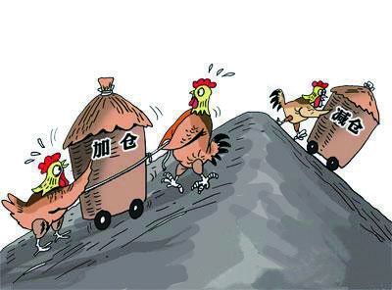


Slide 28

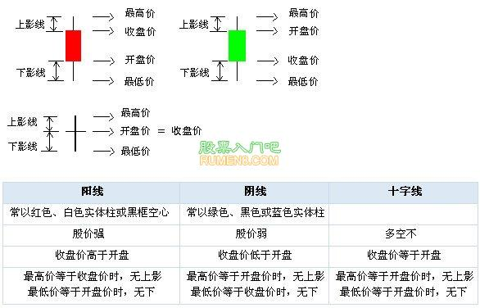
K 线图起源于日本，原是日本米市商人用来记录米市当中的行情波动，后因其标画方法具有独到之处，因而在股市及期市中被广泛引用。

Slide 29
Ｋ线图形态
光头阳线和光头阴线
光头阳线和光头阴线就是没有上影线的阳线和阴线。

Slide 30
Ｋ线图形态
光脚阳线和光脚阴线
光脚阳线和光脚阴线就是没有下影线的阳线和阴线。

Slide 31
Ｋ线图形态
光头光脚的阳线和阴线
光头光脚的阳线和阴线就是既没有上影线又没有下影线的阳线和阴线。当收盘价和开盘价分别与最高价和最低价中的一个相等时，就会出现这种K线。

Slide 32
Ｋ线图形态
光头光脚的阴线
此种图表示最高价与开盘价相同，最低价与收盘价一样。上下没有影线。从一开始，卖方就占优势。股市处于低潮。握有股票者不限价疯狂抛出，造成恐慌心理。市场呈一面倒，直到收盘、价格始终下跌，表示强烈的跌势。

Slide 33
Ｋ线图形态
光头光脚的阳线
此种图表示最高价与收盘价相同，最低价与开盘价一样，上下没有影线。从一开盘，买方始终占优势，使价格一路上扬，直至收盘。表示强烈的涨势，股市呈现高潮，买方疯狂涌进，不限价买进。握有股票者，因看到买气的旺盛，不愿抛售，出现供不应求的状况。

Slide 34
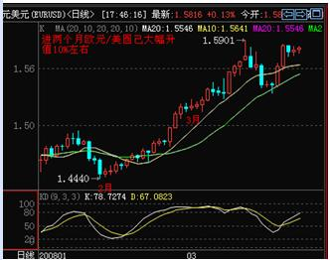
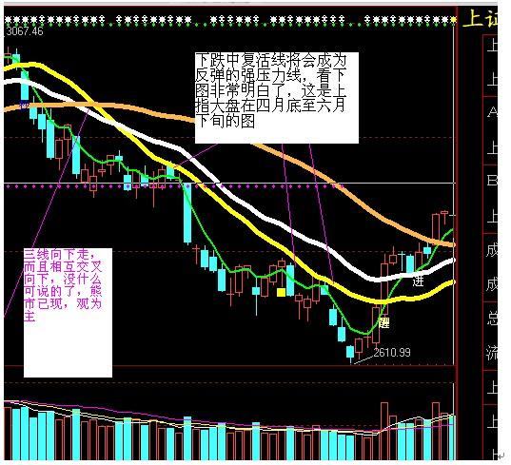
牛市：股票市场上买入者多于卖出者，股市行情看涨称为牛市。
熊市：股票市场上卖出者多于买入者，股市行情看跌称为熊市

Slide 35
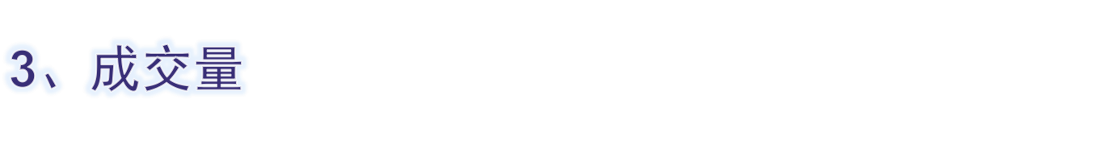
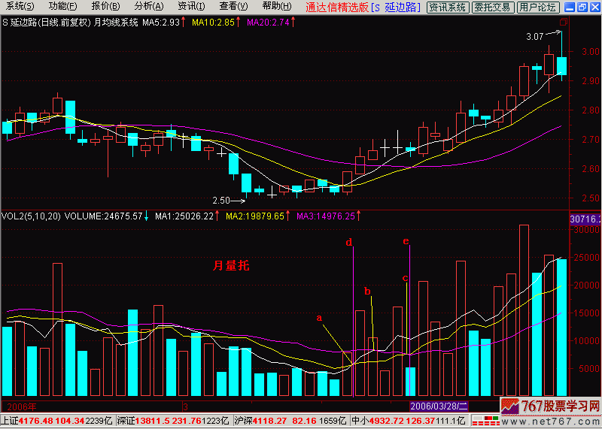
反映成交的数量多少。一般可用成交股数和成交金额两项指标来衡量。

Slide 36

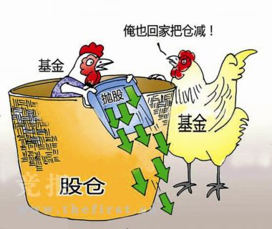
仓位：是指投资人实际投资和实有投资资金的比例。

Slide 37
仓位是指投资人实际投资和实有投资资金的比例。比如你有10万用于投资基金，现用了4万元买基金或股票，你的仓位是40%。如你全买了基金或股票，你就满仓了。如你全部赎回基金卖出股票，你就空仓了。

Slide 38
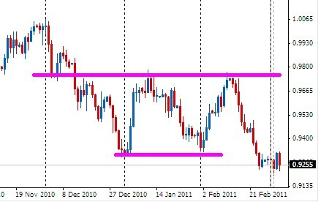
阻力位：股价上涨到达某一价位附近，如有大量的卖出情形，使股价停止上扬，甚至回跌的价。
支撑位：股价下跌到在某一价位附近，如有大量买进情形，使股价停止下跌甚至回升的价位

Slide 39
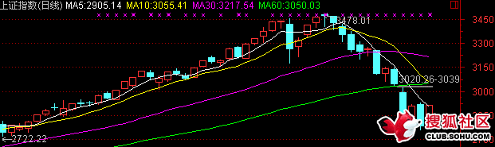
坐轿子：预测股价将涨，抢在众人前以低价先行买进，待众多散户跟进、股价节节升高后，卖出获利。
抬轿子：在别人早已买进后才醒悟，也跟着买进，结果是把股价抬高让他人获利，而自己买进的股价已非低价，无利可图。

Slide 40
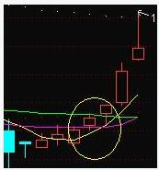
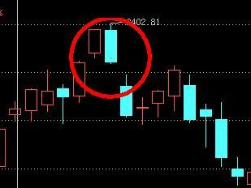
跳空高开：股票市场中，开盘价格超过上一交易日的最高价格的现象。
跳空低开：股票市场中，开盘价低于上一个交易日的最低价格的现象。

Slide 41
指股票交易过程中，为限制涨跌幅,设置一定的幅度，若达到这一幅度，即涨停或跌停·
并不是说涨停或跌停了就不能买卖了，只要你想买，你仍然可以排队买进，也可以在跌停板上挂单卖出手中的持股。涨跌停板是证券管理部门为了防止过度的投机而采取的一种措施，是指一只个股每天的最大涨跌幅度不能超过前一交易日的百分比。普通的股票最大涨跌幅为前一交易日的10%。

Slide 42
ST是英文Special Treatment 缩写，意即“特别处理”。该政策针对的对象是出现财务状况或其他状况异常的。1998年4月22日，沪深交易所宣布，将对财务状况或其它状况出现异常的上市公司股票交易进行特别处理(Special treatment)，由于“特别处理”，在简称前冠以“ST”，因此这类股票称为ST股。

Slide 43
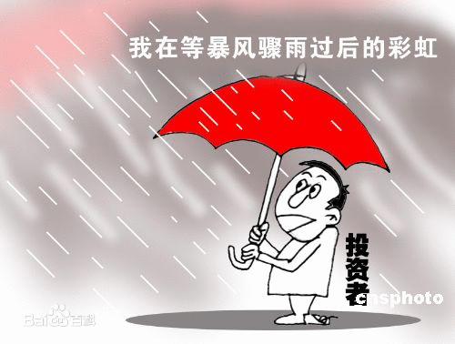

Slide 44
如果那只股票的名字加上st 就是给股民一个警告，该股票存在投资风险，一个警告作用，但这种股票风险大收益也大，如果加上*ST那么就是该股票有退市风险，希望警惕的意思，具体就是在4月左右，公司向证监会交的财务报表，连续3年亏损，就有退市的风险，一般5月没有被退市的股票可以参与一下，收益和风险是成正比的。

Slide 45
散户：就是买卖股票数量较少的小额投资者。
作手：在股市中炒作哄抬，用不正当方法把股票炒高后卖掉，然后再设法压低行情，低价补回；或趁低价买进，炒作哄抬后，高价卖出。这种人被称为作手。
吃货：作手在低价时暗中买进股票，叫做吃货。
出货：作手在高价时，不动声色地卖出股票，称为出货。
惯压：用不正当手段压低股价的行为叫惯压。

